Slide 1

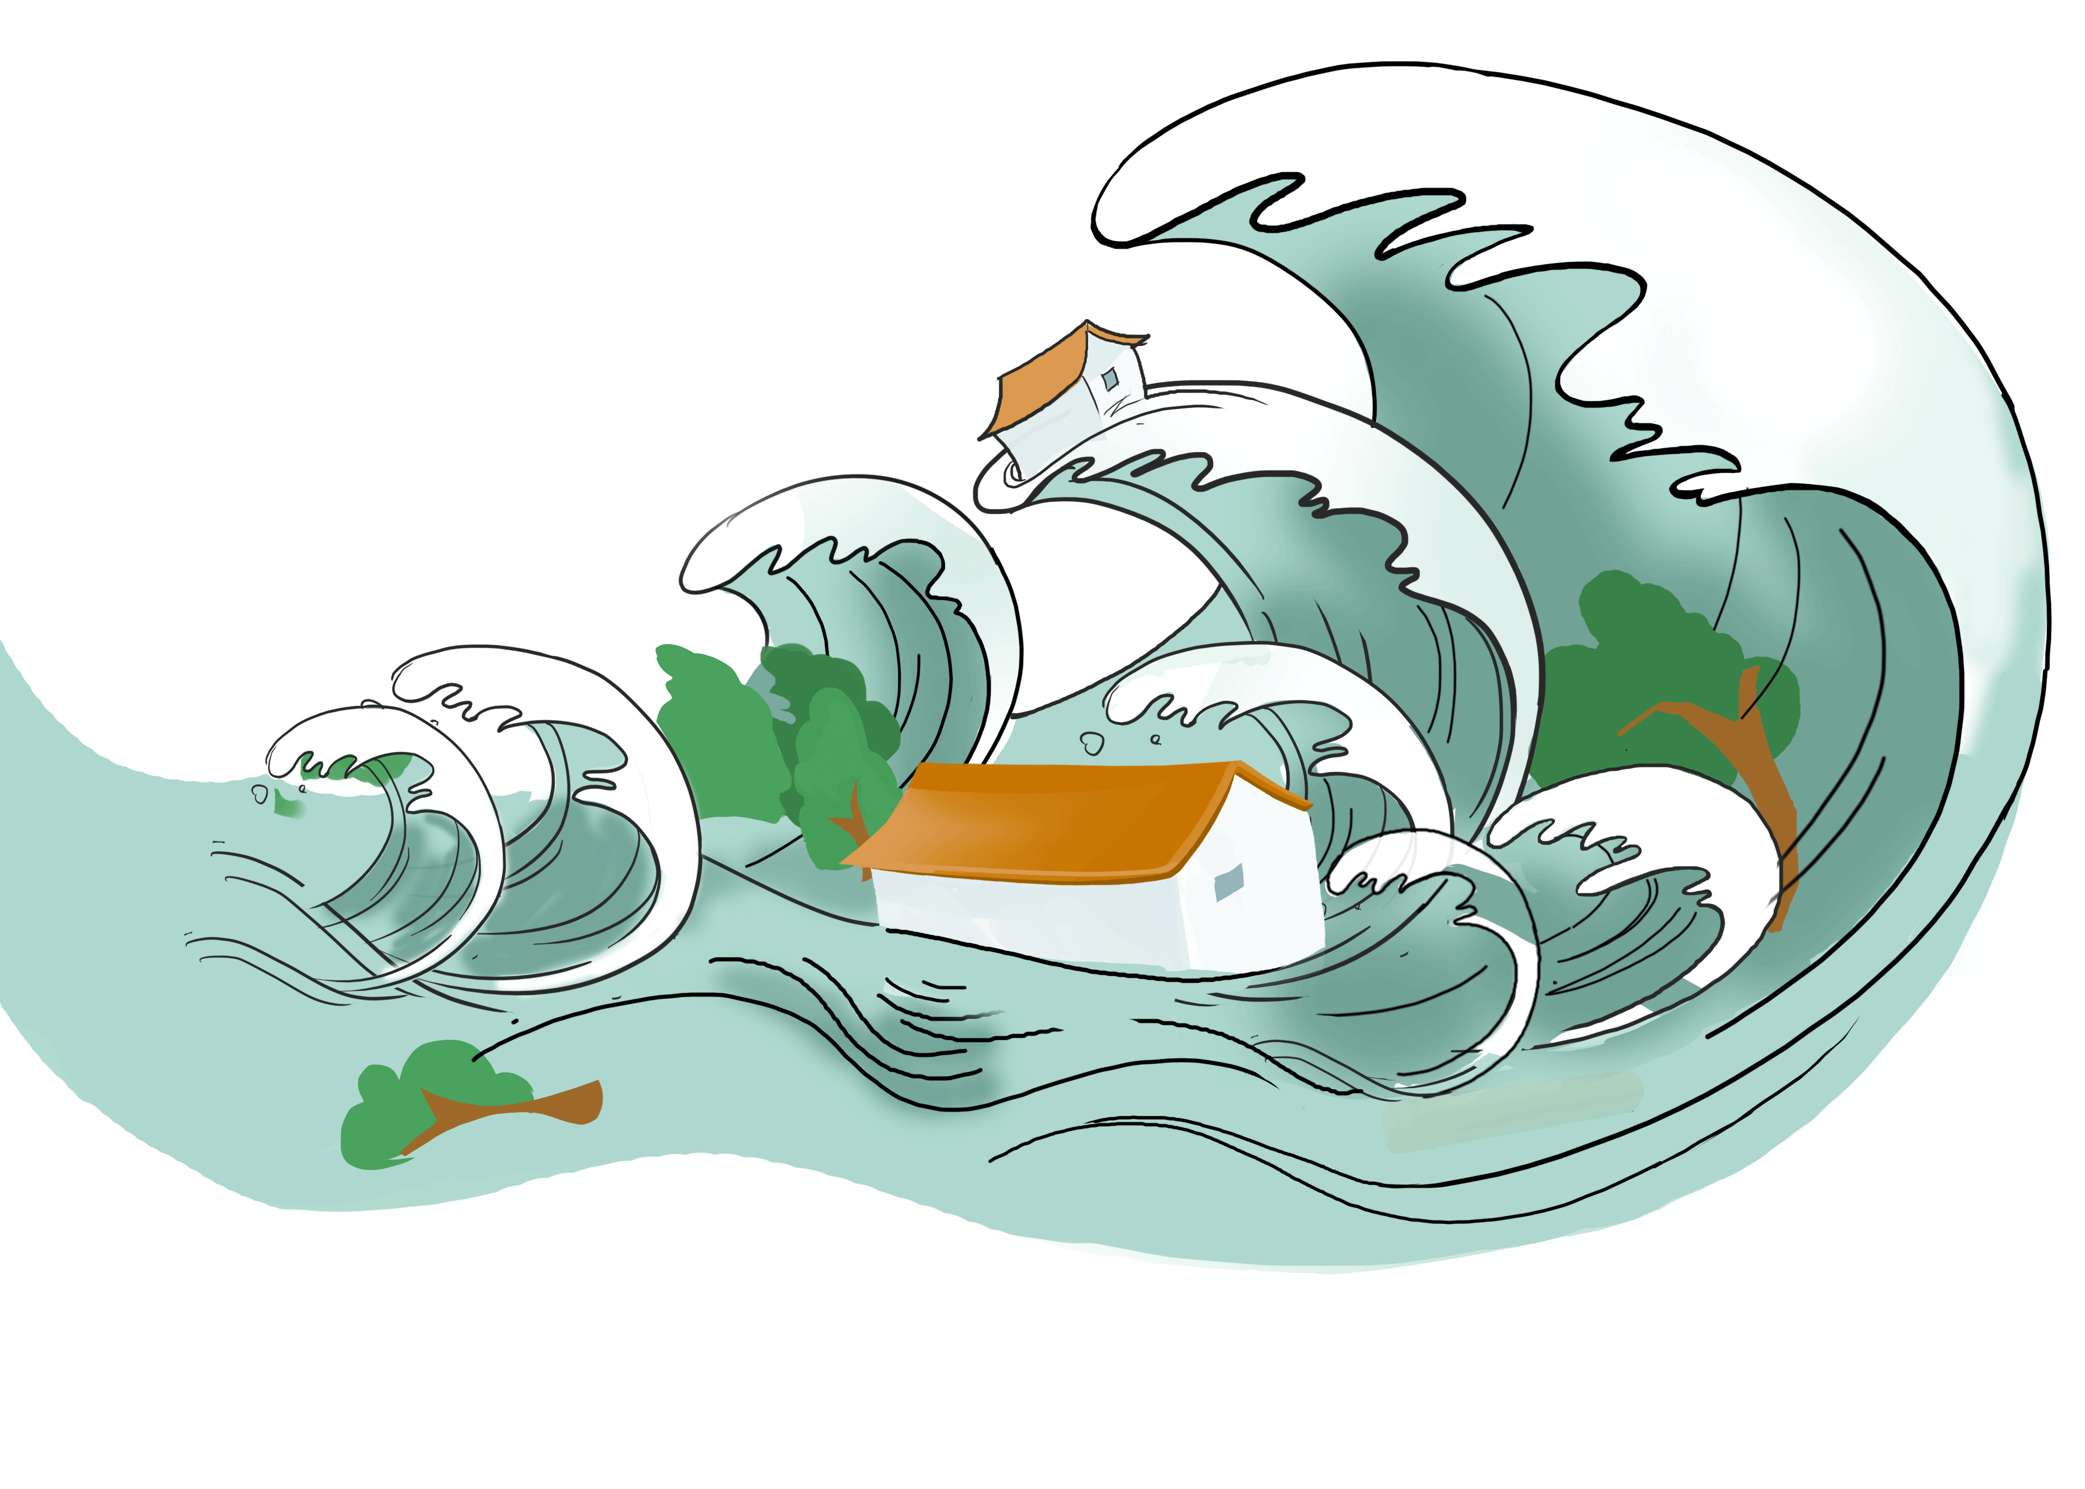


MIỀN TRUNG
VÙNG LŨ

Slide 2
LUẬT CHƠI
- Để cứu được các bạn đang bị mắc kẹt lên thuyền các đội phải vượt qua 5 chướng ngại vật tương ứng với 5 câu hỏi trắc nghiệm.
- Các đội giơ biển báo để giành quyền trả lời.
Sau mỗi câu hỏi đội nào trả lời đúng thì cứu được 1 bạn lên thuyền.
- Sau 5 câu hỏi đội nào cứu được nhiều bạn nhỏ sẽ là đội chiến thắng.

Slide 3







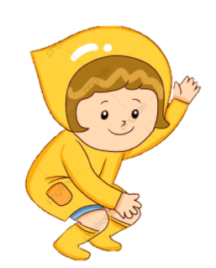




1
2
3
4
5

Slide 4





A. xy.
Đ

Slide 5




C.

Slide 6
Câu 3: Rút gọn phân thức
A.
B.
C.
D.

Slide 7



Câu 4: Trong các khẳng định sau, khẳng định nào đúng?
D.

Slide 8
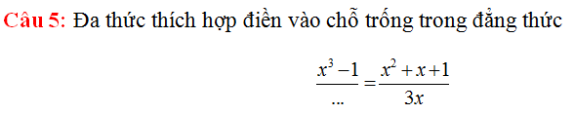
A.
B.
C.
D.

Slide 10
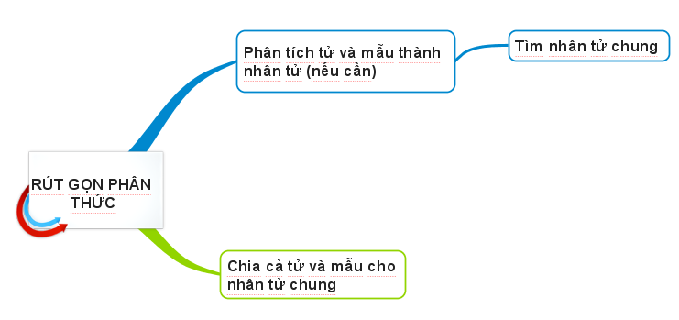
Sơ đồ tư duy: Rút gọn phân thức
Chú ý: Có khi cần đổi dấu ở tử hoặc mẫu để nhận ra nhân tử chung của tử và mẫu (lưu ý tới tính chất A = -(-A)).

Slide 12
HOẠT ĐỘNG TÌM TÒI, MỞ RỘNG
1. Ôn lại cách rút gọn một phân thức và những chú ý khi rút gọn phân thức.
2. Làm các bài tập: - Bài 9, bài 10, bài 11, bài 12, bài 13/ Sách giáo khoa - trang 40.
- Bài 154, 155, 156, 157/ Sách nâng cao và chuyên đề Đại số trang 39.

Slide 13
HOẠT ĐỘNG TÌM TÒI, MỞ RỘNG
Bài tập: Trên một mảnh vườn hình vuông với độ dài cạnh là 2x(dm), người ta trồng xung quanh một luống hoa có bề rộng 4dm với diện tích là S₁(dm²). Trên một mảnh vườn hình chữ nhật có dộ dài cạnh là x(dm) và 4x(dm), người ta trồng xung quanh một luống hoa có bề rộng 4dm với diện tích là S₂ (dm²). Em hãy tính S₁, S₂ rồi lập tỉ số . Đố em diện tích nào lớn hơn?
2x
4 dm
4 dm
4 dm
4 dm
4 dm
4 dm
x
4 dm
4 dm

